Slide 1
SERVICE PUBLIC EN FRANCE
ADMJSP/ Pôle numérisation – 01/09/2016

Slide 2
Le service public en France
Généralités
Grands principes
Fonctionnaires et agents publics
Droits et obligations des fonctionnaires
Statuts des SPP
Objectifs
A la fin de cette partie, vous serez capable de définir la notion de service public et de connaître ses grands principes.
2

Slide 3
Généralités
Les services d'incendie et de secours sont des services publics par excellence car ils respectent avec rigueur et convictions les grands principes d'égalité, de continuité et d'adaptabilité.
Le service public est une activité d'intérêt général assurée et assumée par une personne publique et soumise au droit public.

Slide 4
Généralités
Ils reposent sur quatre critères :
Fournit des prestations matérielles ou normatives aux usagers,
Satisfait l’intérêt général,
Caractérisée par la présence obligatoire d’une personne publique,
Se soumet aux règles du droit administratif.
4

Slide 5
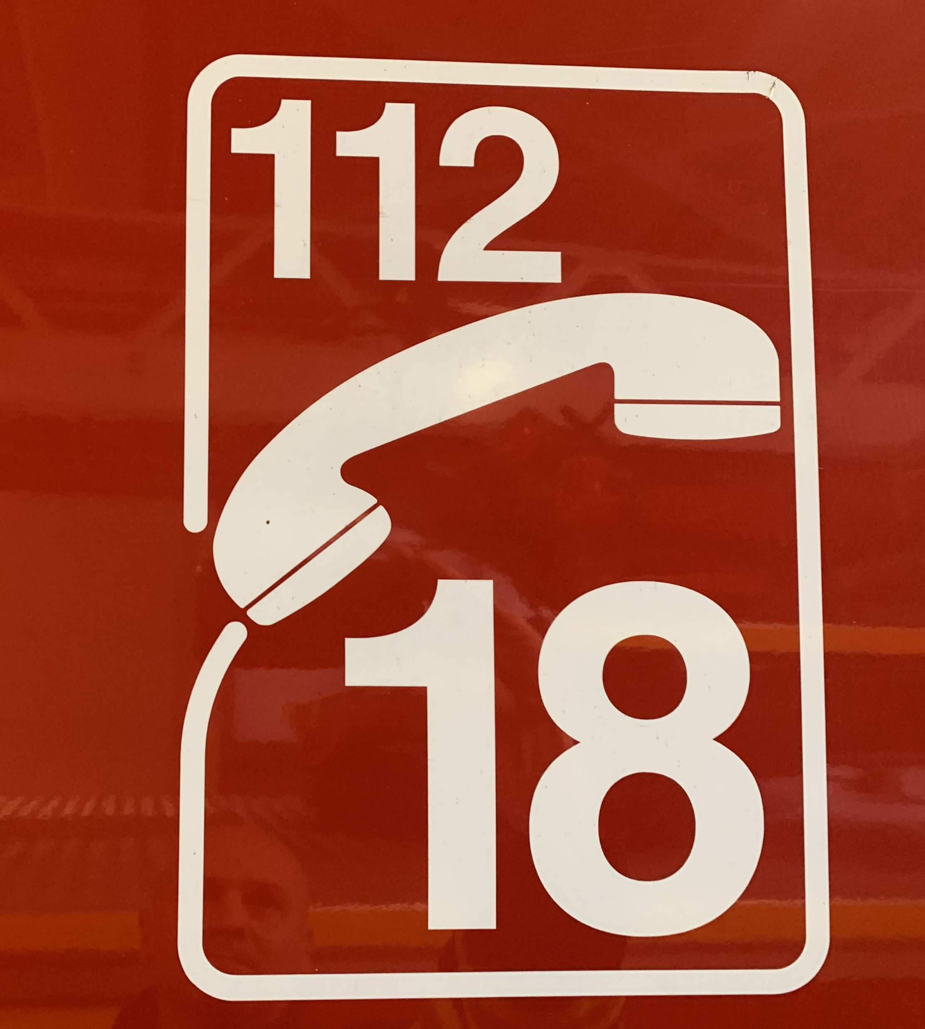
Généralités
On distingue deux niveaux dans le service public:
Niveau national :
Le gouvernement définit les nécessités de service public en matière de défense, sécurité civile, justice, monnaie, éducation, etc.

Slide 6
Généralités
Niveau local :
le conseil municipal, le conseil départemental détiennent des compétences générales en matière de service public. Les collectivités sont tenues d'assurer un service public dans les domaines des pompes funèbres, de la voirie, de l'aide sociale et de l'ordre public.
6

Slide 7
Grands principes du service public
La notion du service public doit être avant tout perçue comme un état d'esprit pour le sapeur-pompier.
Le service public repose sur les grands principes suivants :
Continuité :
Le service doit être assuré de façon régulière afin de garantir en toute circonstance la satisfaction des usagers et l’action administrative.

Slide 8
Grands principes du service public
2. Mutabilité (adaptabilité) :
Les services publics doivent s’adapter aux évolutions de l’intérêt général et des techniques.
8

Slide 9
Grands principes du service public
Egalité :
Il s’agit d’exclure toute discrimination dans l’accès au service public.
Toute personne a un traitement égal à une situation égale.

Slide 10
Grands principes du service public
Neutralité :
Les agents doivent respecter la liberté de conscience de chacun et ne doivent procéder à aucune discrimination.
10

Slide 11
Grands principes du service public
Transparence :
Chaque citoyen doit pouvoir accéder à son dossier administratif et ainsi améliorer les relations entre administrés et administration.

Slide 12
Grands principes du service public
6. Gratuité :
Ce principe signifie que le service public doit financer par le contribuable à travers l’impôt mais lorsque nous intervenons la personne secourue, celle-ci n’a rien à acquitter.
12

Slide 13
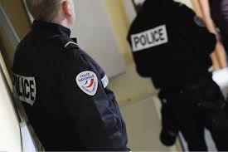
Principes fondamentaux
La loi du 13 juillet 1983 pose les règles communes à l'ensemble des fonctionnaires et indique leurs droits et devoirs.
On distingue trois fonctions publiques et ces agents sont soumis à différentes lois :
Fonction publique d’Etat :
La loi du 11 janvier 1984 définit les règles
statutaires applicables aux fonctionnaires d’Etat.

Slide 14
Principes fondamentaux
Fonction publique territoriale :
La loi du 26 janvier 1984 définit les règles statutaires applicables aux fonctionnaires des collectivités territoriales.
14

Slide 15
Principes fondamentaux
Fonction publique hospitalière :
La loi du 9 janvier 1986 définit les règles statutaires applicables aux fonctionnaires des établissements publics hospitaliers.
15

Slide 16
Fonctionnaires et agents publics
Statuts :
Les membres de la fonction publique sont sous trois statuts :
Les stagiaires :
période probatoire (en principe d’un an) durant laquelle ils doivent se familiariser avec leurs futures fonctions et faire preuve de leur aptitude professionnelle.
A l’issu, il est titularisé, prolongé ou licencié.

Slide 17
Fonctionnaires et agents publics
Les fonctionnaires :
acte qui soumet un agent au statut de la Fonction Publique.
Cette qualité s’obtient par acte de nomination, occupation d’un emploi permanent ou en étant titulaire d’un grade.
17

Slide 18
Fonctionnaires et agents publics
Les agents contractuels :
personnes non statutaires travaillant pour le compte d’un service public. Ils sont contractuels avec des durée de 3 ans maximum, renouvelés par reconduction expresse.
18

Slide 19
Fonctionnaires et agents publics
Stagiaires, fonctionnaires, ou agents contractuels :
Il n’est pas possible de déroger, d’aménager ou de négocier ses conditions d’emplois, de rémunération ou d’avancement.
19

Slide 20
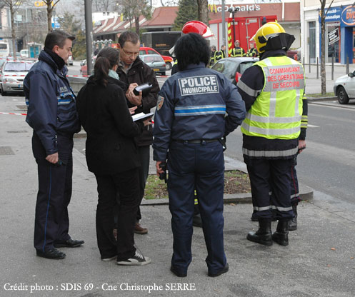
Fonctionnaires et agents publics
B. Filières, cadres d’emplois et catégories :
Dans chaque Fonction Publique existent des filières définissant un cadre d'emploi :
Filières administratives (ex : secrétaires),
Filières techniques (ex : magasiniers, mécaniciens),
Filières SP,
Etc.

Slide 21
Fonctionnaires et agents publics
A l’intérieur desquelles se trouvent des catégories :
Catégorie A : fonctions de direction et de conception.
Pour les SP : à partir du grade de capitaine.
Catégorie B : personnels d’application et d’encadrement.
Pour les SP : grades de lieutenant.
Catégorie C : personnels d’exécution spécialisée ou simple.
Pour les SP : de sapeur à adjudant-chef.
21

Slide 22
Fonctionnaires et agents publics
Le grade indique la place occupée par chaque fonctionnaire dans la hiérarchie de sa filière : lui permettant d'occuper l'un des emplois lui correspondant.
Ainsi l'emploi est la fonction réellement exercée par le fonctionnaire.
Le grade est distinct de l’emploi.
Chaque grade est subdiviser en échelons.
Cela permet de situer l'ancienneté du fonctionnaire dans son grade ainsi que son niveau de rémunération.

Slide 23
Fonctionnaires et agents publics
C. Accès à la fonction publique :
Nul ne peux avoir la qualité de fonctionnaire :
S’il ne possède la nationalité française,
S’il ne jouit de ses droits civiques,
Le cas échéant, si les mentions portées au bulletin n° 2 de son casier judiciaire sont incompatibles avec l’exercice des fonctions,

Slide 24
Fonctionnaires et agents publics
C. Accès à la fonction publique :
Nul ne peux avoir la qualité de fonctionnaire :
S’il ne se trouve en position régulière au regard du code du service national,
S’il ne remplit les conditions d’aptitude physique exigées pour l’exercice de la fonction.
Le recrutement se fait principalement par concours afin d’assurer l’égalité d’accès.
24

Slide 25
Fonctionnaires et agents publics
Le déroulement de carrière :
Chaque année, les agents titulaires et non titulaires sont notés avec une appréciation écrite. Cette notation intervient dans le déroulement de carrière.
Il y a deux types d’avancement :
Avancement d’échelon : il a lieu de façon continue en fonction de l'ancienneté et de la valeur professionnelle
→ augmentation de salaire.

Slide 26
Fonctionnaires et agents publics
Le déroulement de carrière :
Avancement de grade :
il se réalise en fonction de l'ancienneté et également en fonction de sa valeur professionnelle, soit par l'inscription sur un tableau d'avancement et / ou par la réussite d'un examen professionnel ou d'un concours sur épreuve(s).
26

Slide 27
Fonctionnaires et agents publics
Les positions administratives :
Situation dans laquelle se trouve le fonctionnaire par rapport à son administration :
En activité,
Détaché,
Mis à disposition,
Position hors cadre,
En disponibilité,
En congé parental.

Slide 28
Fonctionnaires et agents publics
Les cessations d’activités :
La démission,
Le licenciement,
La révocation,
La retraite.
28

Slide 29
Fonctionnaires et agents publics
Droit syndical :
Un syndicat est une association de personnes exerçant la même profession.
Seules les centrales syndicales sont aptes à négocier avec les pouvoirs publics et participent aux organismes paritaires.

Slide 30
Fonctionnaires et agents publics
Droit syndical :
Devoirs du représentant syndical :
Etre l'interlocuteur entre les agents et l'administration,
Lié par le secret lors des CAP,
Fournir la liste, lieux et horaires des réunions syndicales.
Se présenter dans les élections des organismes paritaires.
30

Slide 31
Fonctionnaires et agents publics
Droit syndical :
Droits du représentant syndical :
Se réunir en respectant les volumes impartis par sa collectivité,
Droit de grève,
Disposer de locaux afin d’exerce son activité.
31

Slide 32
Droits et obligations des fonctionnaires
Ils sont prévus par le titre I du statut général de la fonction publique défini par la loi du 13 juillet 1983, n° 83-634.
Devoirs :
Consacrer l’intégralité de leur activité professionnelle aux tâches qui lui sont confiées,
Astreints au secret professionnel, à la discrétion professionnelle et au devoir de réserve,
Se conformer aux instructions de son supérieur hiérarchique,

Slide 33
Droits et obligations des fonctionnaires
Devoirs :
Toute faute commise dans l’exercice ou à l’occasion de l’exercice de ses fonctions l’expose à une sanction disciplinaire sans préjudice.
En cas de faute grave, l’auteur peut être suspendu par l’autorité ayant pouvoir disciplinaire qui saisit le conseil de discipline.
33

Slide 34
Droits et obligations des fonctionnaires
Droits :
Les fonctionnaires sont recrutés par voie de concours sans aucune distinction,
Le droit syndical est garanti aux fonctionnaires,
Le droit de grève s’exerce dans le cadre de la loi qui le réglemente,

Slide 35
Droits et obligations des fonctionnaires
Droits :
Leur carrière est protégée dans le cadre d’exercice d’un mandat syndical ou représentatif dans les cas de harcèlement, discrimination, etc.,
Ils ont droit, après service fait, à une rémunération fixé en fonction du grade, de l’échelon ou de l’emploi de l’agent,
35

Slide 36
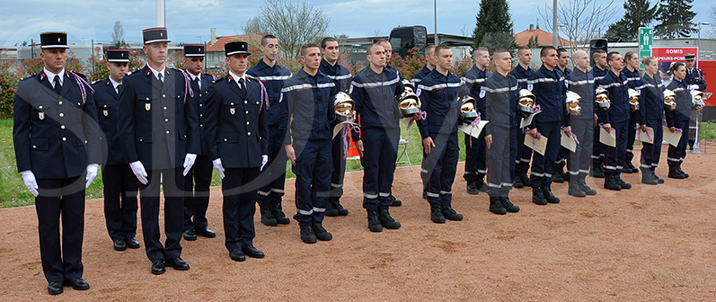
Statut des sapeurs-pompiers professionnels
Ce sont des fonctionnaires territoriaux chargés d'assurer le fonctionnement des services d'incendie et de secours.
La filière SPP comprend plusieurs cadres d'emplois.

Slide 37
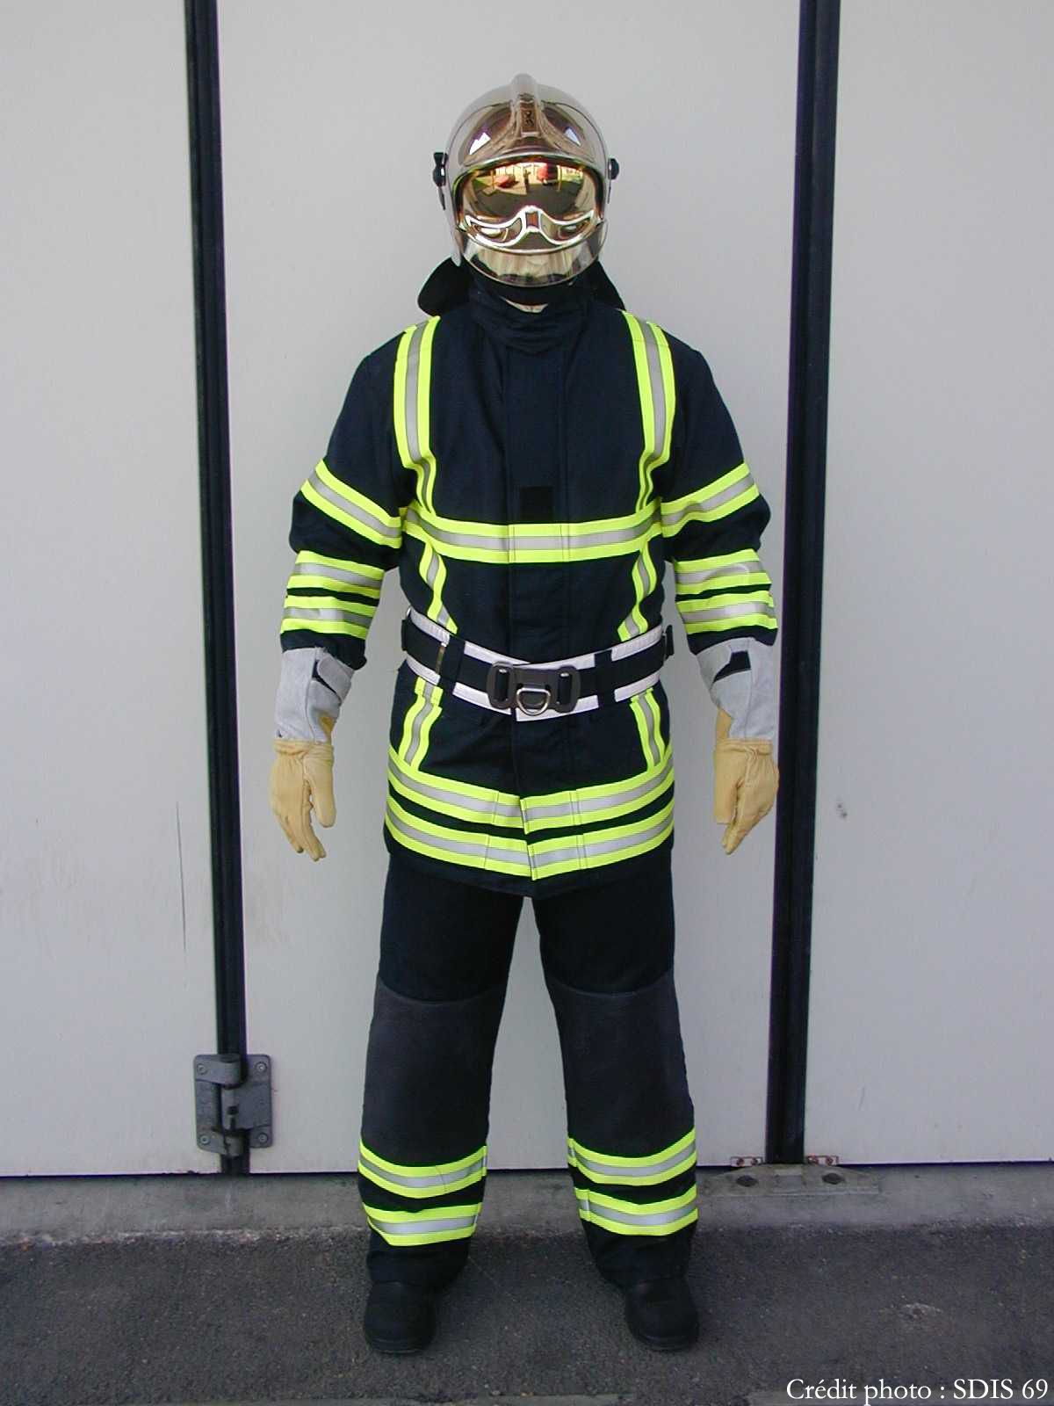
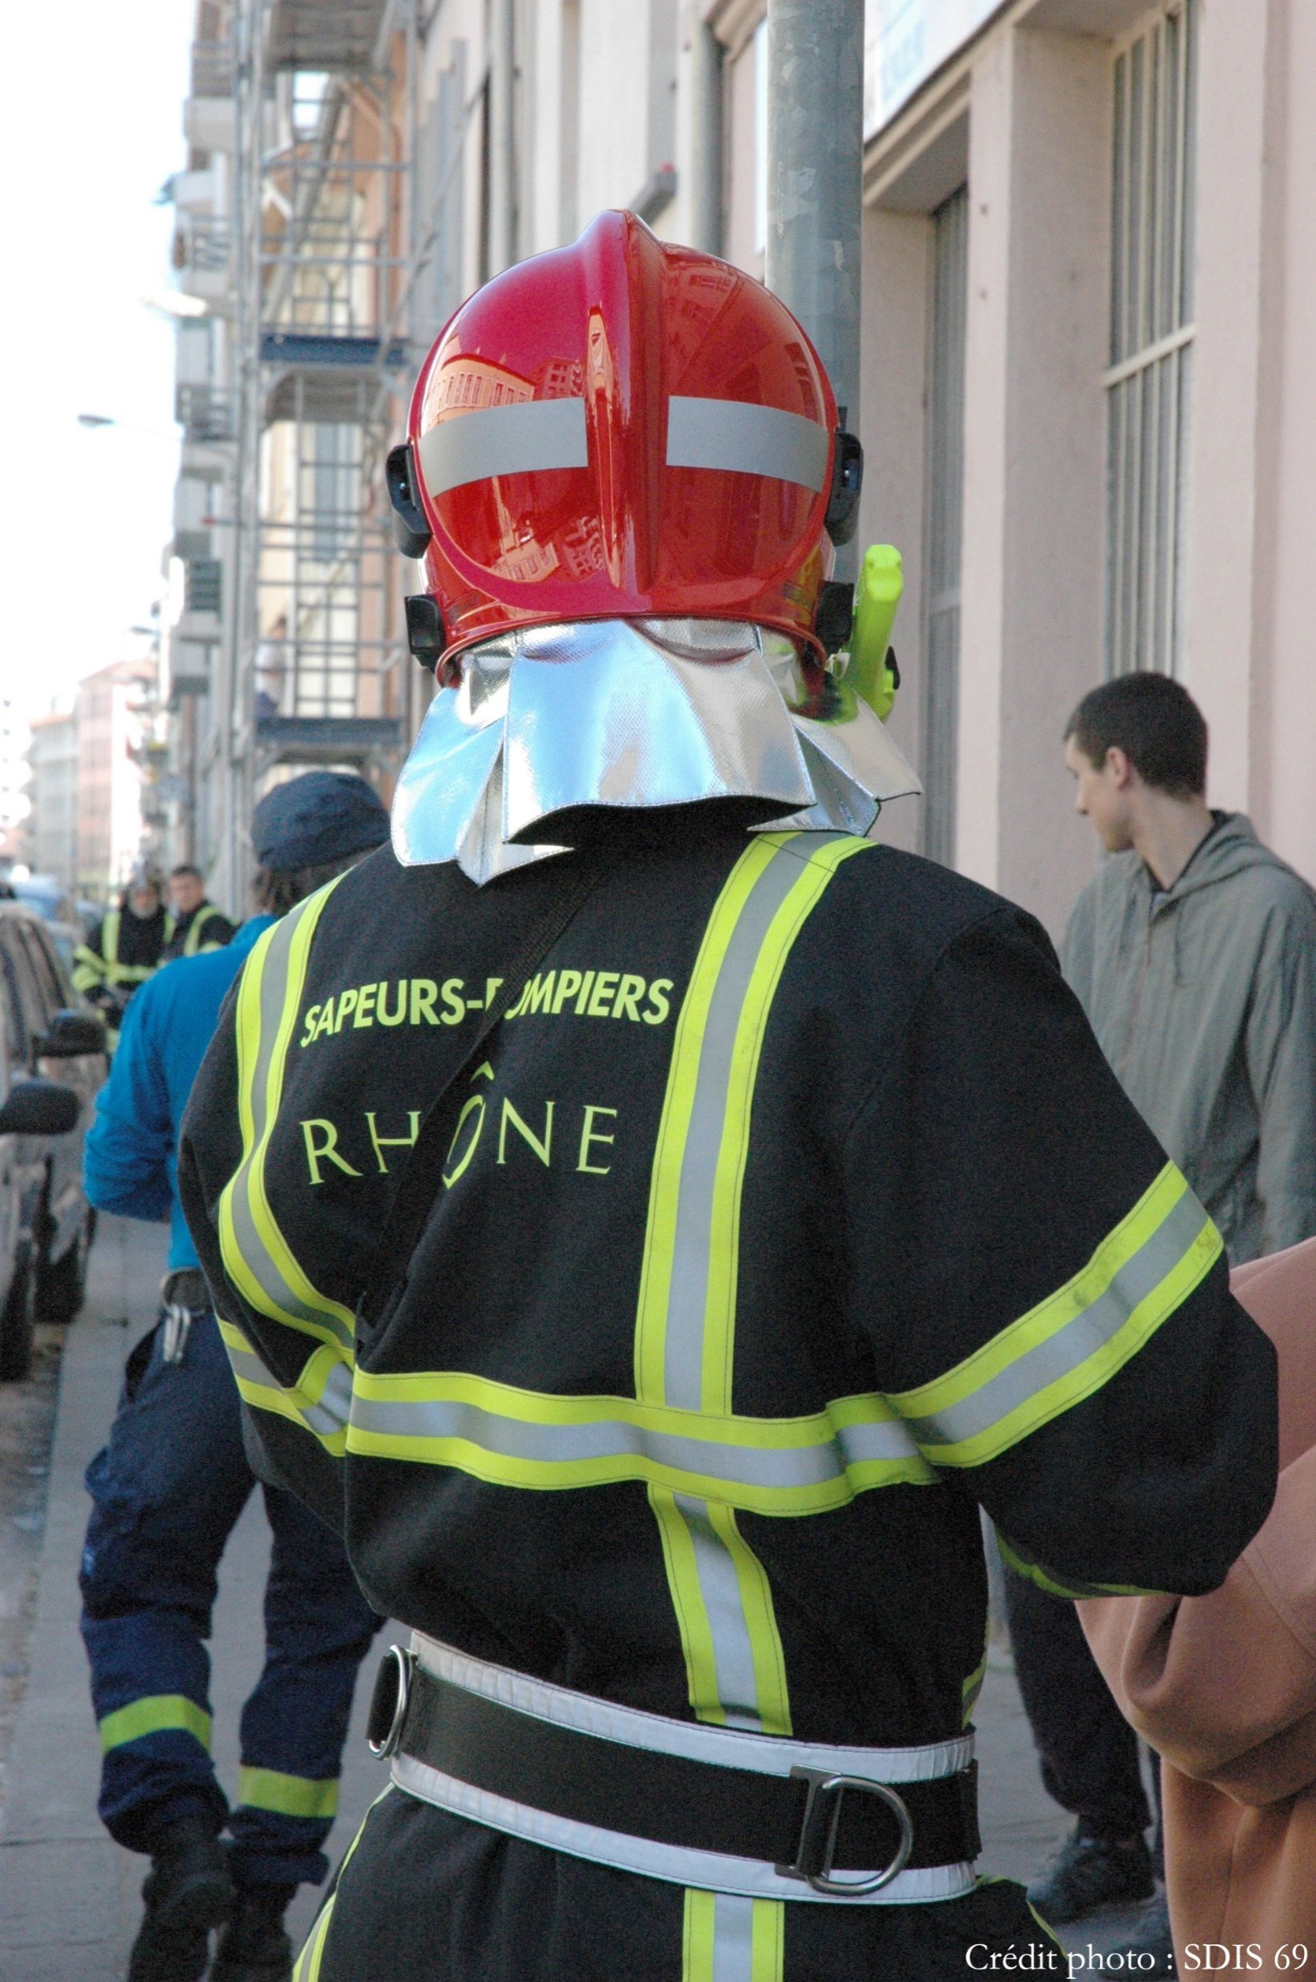
Statut des sapeurs-pompiers professionnels
Ceux-ci sont définis par des décrets d'avril 2012 qui établissent les statuts particuliers :
Sapeurs et caporaux,
Sous-officiers,
Lieutenants,
Capitaines, commandants, lieutenants colonels et colonels,
Infirmiers et infirmiers d'encadrement
Médecins, pharmaciens et vétérinaires.
37

Slide 38
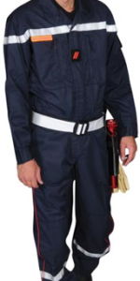
Statut des sapeurs-pompiers professionnels
Les sapeurs-pompiers sont astreints au port de la tenue réglementaire.
Lorsqu'ils la portent, ils doivent s'abstenir de toute attitude ou comportement incompatible avec l'exercice de leur fonction.
Les SPP n'ont pas le droit de porter la tenue à l'occasion de manifestations sur la voie publique.

Slide 39
Statut des sapeurs-pompiers professionnels
Dès leur recrutement les SPP reçoivent obligatoirement une formation d'intégration prévues dans les textes.
L'entraînement physique est aussi une obligation.
Les SP reçoivent comme tous les salariés un salaire composé du traitement de base, d’une indemnité de résidence et du supplément familial de traitement.
39

Slide 40
Statut des sapeurs-pompiers professionnels
La carrière des SPP :
Pour intégrer les SPP, le candidat à plusieurs possibilités :
Sapeur 2ème classe : SPV ayant validé leur FI et ayant
minimum 3 ans d’ancienneté ;
Caporal : concours accessible à tous mais aménagé pour les SPV ayant validé leur FI et ayant minimum 3 ans d’expérience SP (JSP, BSPP, BMPM) ;

Slide 41
Statut des sapeurs-pompiers professionnels
La carrière des SPP :
Lieutenant : ouvert aux candidats titulaires d’un titre ou diplôme de niveau III ou d’une qualification reconnue comme équivalent ;
Capitaine : ouvert aux candidats titulaires d’un titre ou diplôme de niveau II ou d’une qualification reconnue comme équivalent;
41

Slide 42
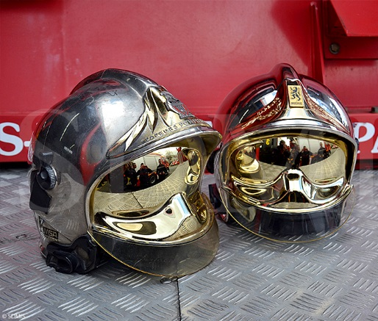
Statut des sapeurs-pompiers professionnels
La carrière des SPP :
Ensuite pour monter en grade, le SPP doit :
attendre un certain nombre d'année,
passer des examens professionnels
42

Slide 43
Statut des sapeurs-pompiers professionnels
Schématiquement, voici les profils de carrière envisageable pour un agent.

Slide 44
Conclusion
Généralités
Grands principes
Fonctionnaires et agents publics
Droits et obligations des fonctionnaires
Statuts des SPP
Année : 2017
Contact : pour toute remarque concernant ce document, merci d’envoyer un mail sur l’adresse suivante :
gfor_jsp@sdmis.fr
44

